Slide 1



Desafío II
Prediciendo ....
precios de propiedades .
GRUPO 6
Bautista Alonso Marangone
Gerardo Burgos
Pablo Marcelo Ferrero
Mauro Montrasi

Slide 2


Objetivo principal:
Armado de un modelo de datos para la predicción de precios de inmuebles.
Objetivos desafío 2:
Estimar un modelo de regresión lineal que realice predicciones de
precio por metro cuadrado.
Aplicar regularización a modelos lineales: Ridge y Lasso.
Seleccionar mediante muestreo aleatorio simple una submuestra
de 100 propiedades.

Slide 3

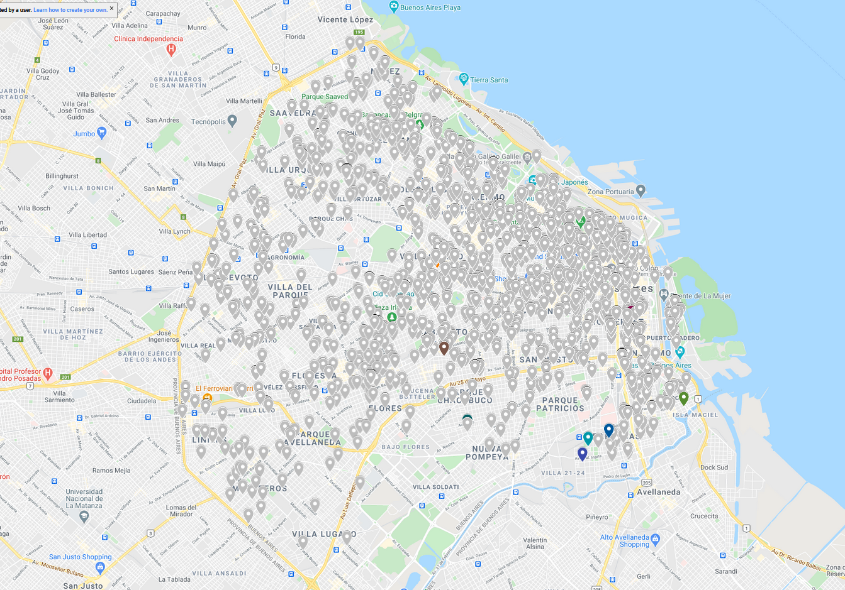
Análisis Exploratorio
Geolocalización Propiedades
Notes:
https://www.google.com/maps/d/u/0/viewer?mid=1fi_4mpFnYyeRwUqMnPcmQwbP2whZPDW7&ll=-34.60745857147026%2C-58.44344255&z=13

Slide 4
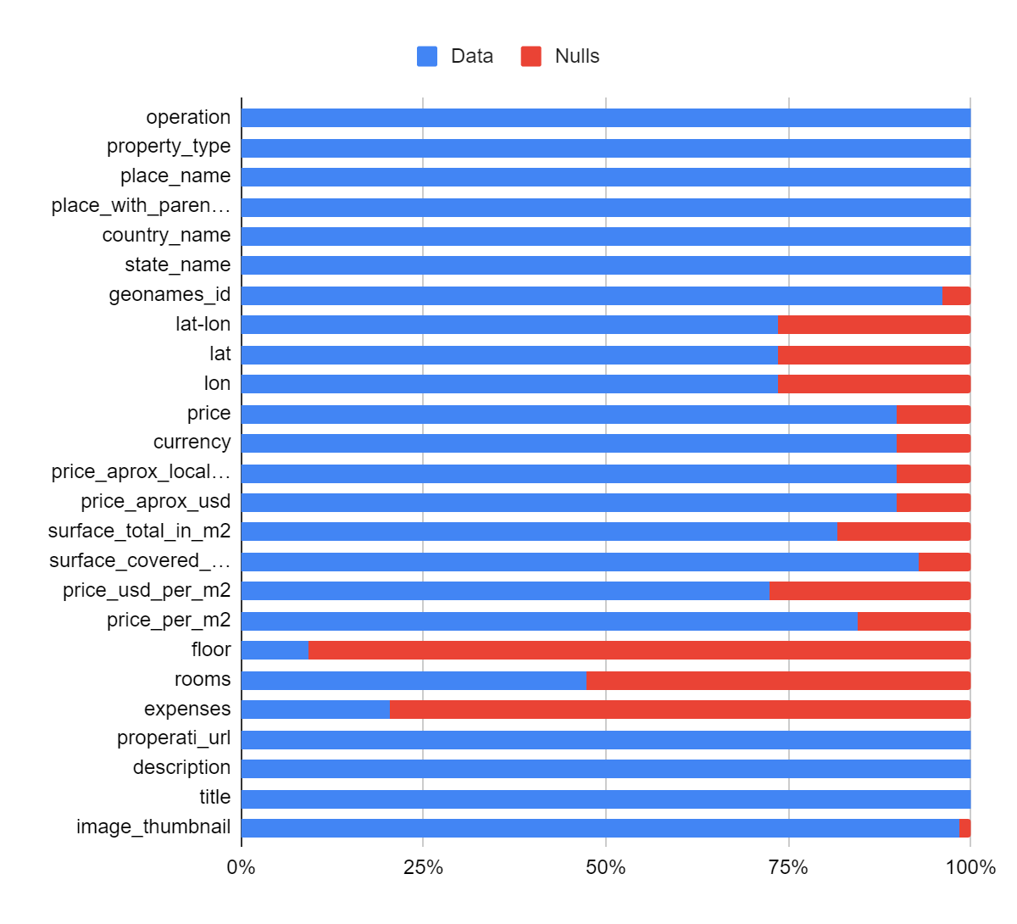
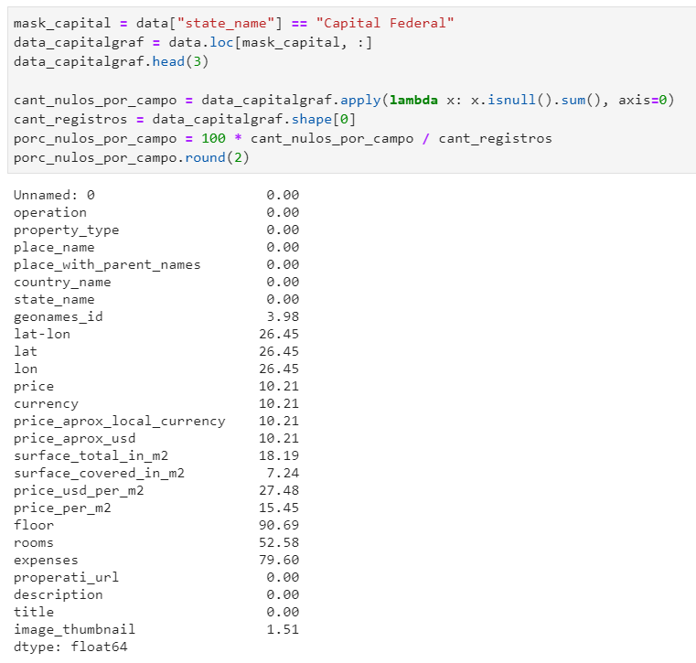
Data vs. Nulls

Slide 5
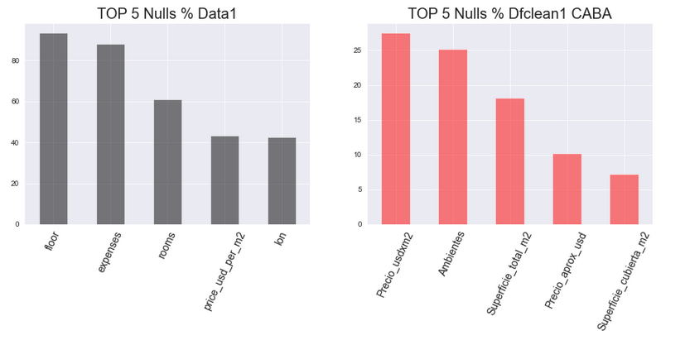
Identificación
Porcentaje de Datos Nulos presentes antes y después del recorte.

Slide 6
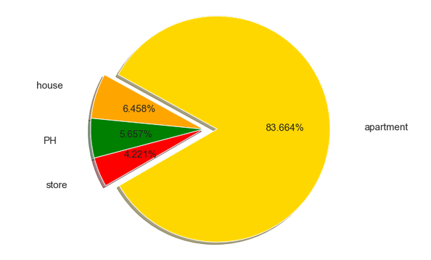
Tipo de Propiedad en Caba.
Tipo Publicaciones
Apartment
House
PH
Store
27037
2087
1828
1364
83.7%
6.5%
5.7%
4.2%

Slide 7
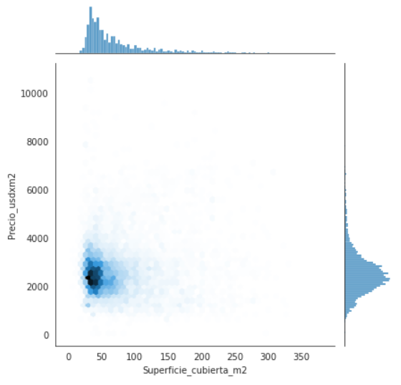
Relación entre precioxm2 y superficie cubierta

Slide 8
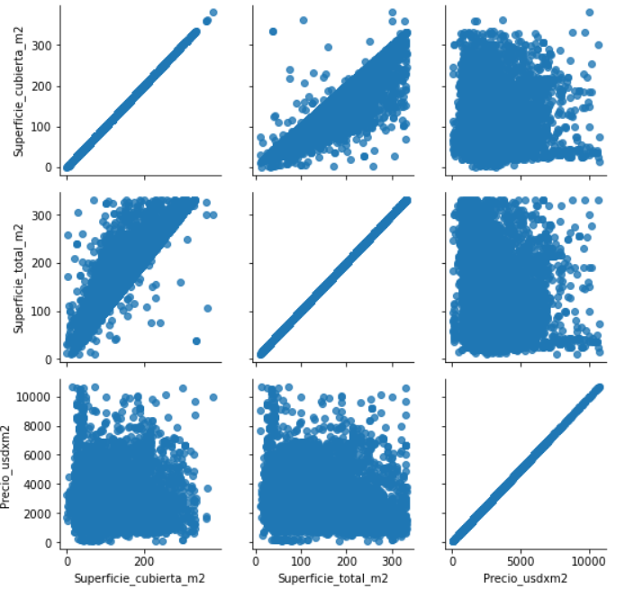
Correlación entre superficie cubierta, superficie total y precioxm2

Slide 9
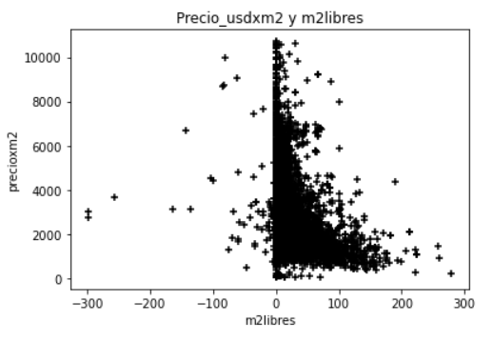
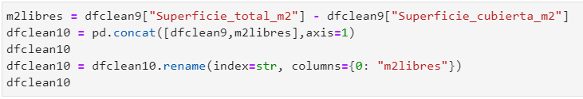
Nueva Columna “m2libres”
Creamos una variable que considera la superficie potencial para otro destino como plus de la propiedad.

Slide 10
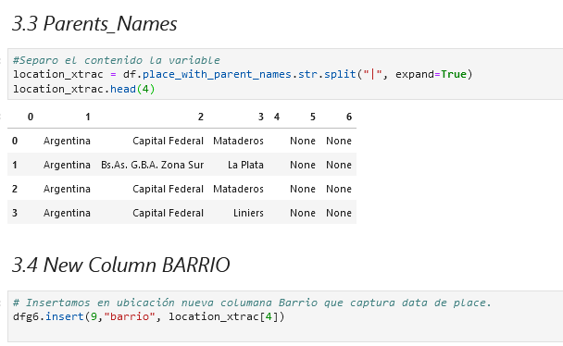
Unificación.
Trabajamos sobre las columnas referidas a ubicación y completamos los valores faltantes con datos presentes en la columna parents.
Decidimos quedarnos con los barrios ya que nos enfocamos en CABA.

Slide 11
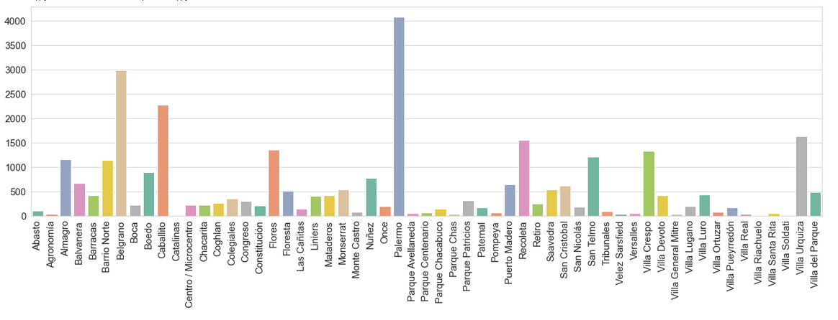
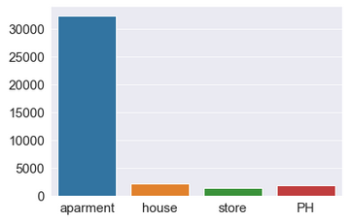
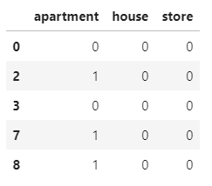
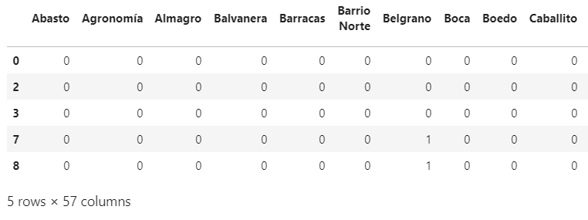

Dummies .
Creamos Dummies para Barrios y Tipo de Propiedad

Slide 12
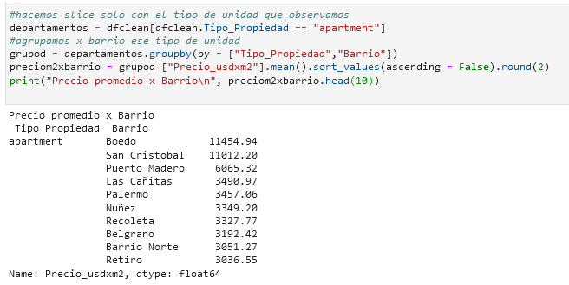
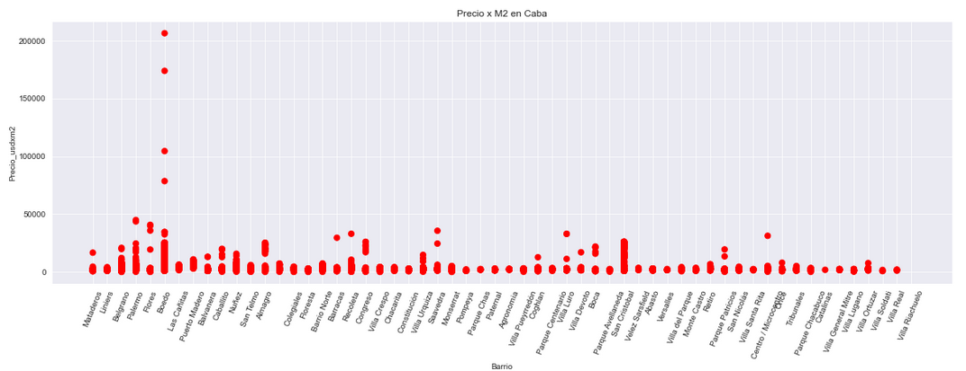
Precio x m2 y Barrios
Encontramos dispersión en Precio x m2

Slide 13
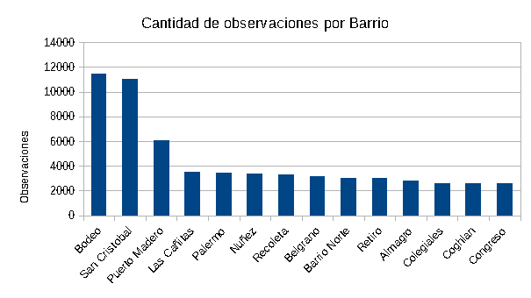
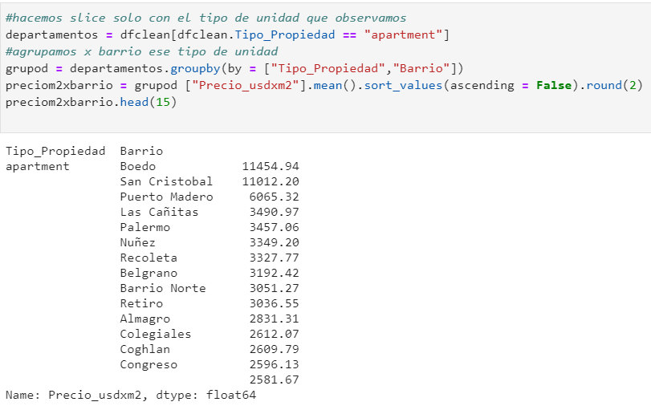
Precio m2 x Barrio
Trabajamos sobre valores de San Cristóbal y Boedo.

Slide 14
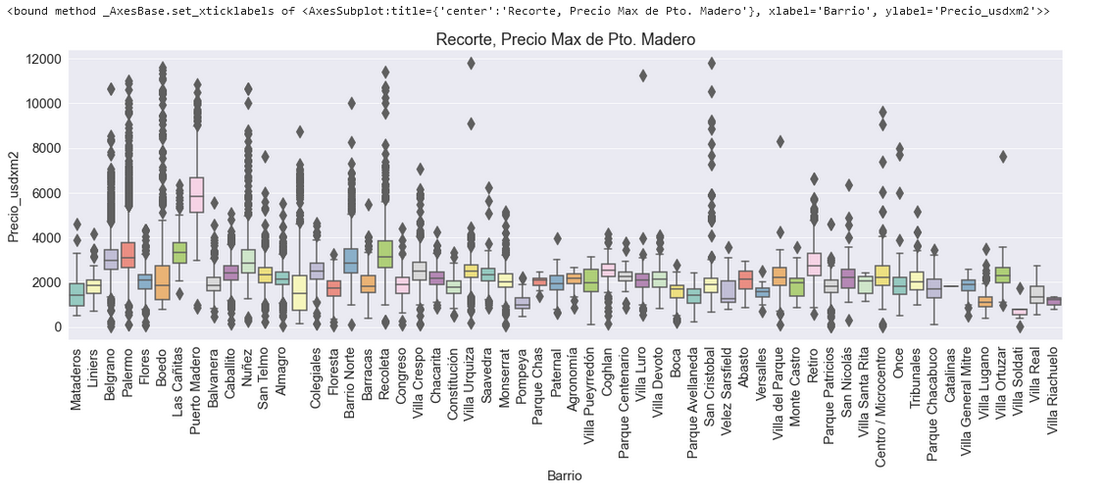
Precio x m2 y Barrios
Se eliminaron outliers considerando 2 desvíos.

Slide 15
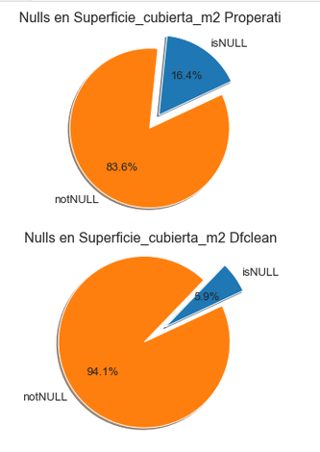
Superficie Cubierta..
Completamos con info de Sup.Total, Description y Title donde existía información de superficie.

Slide 16
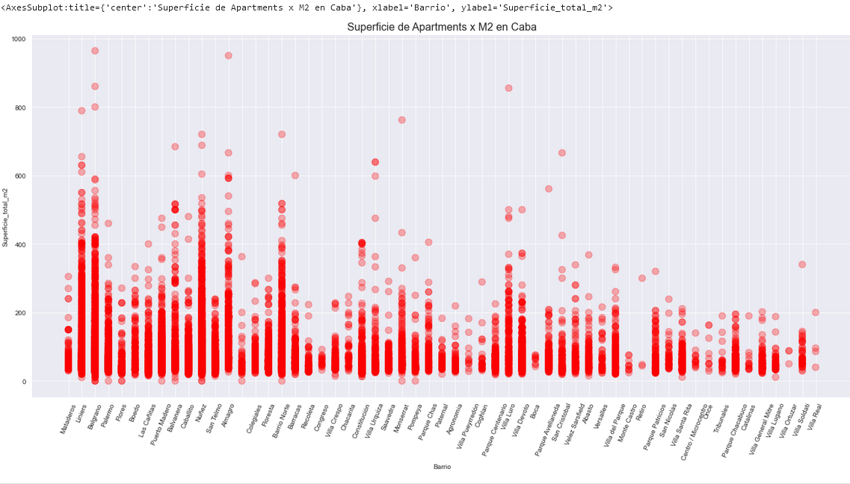
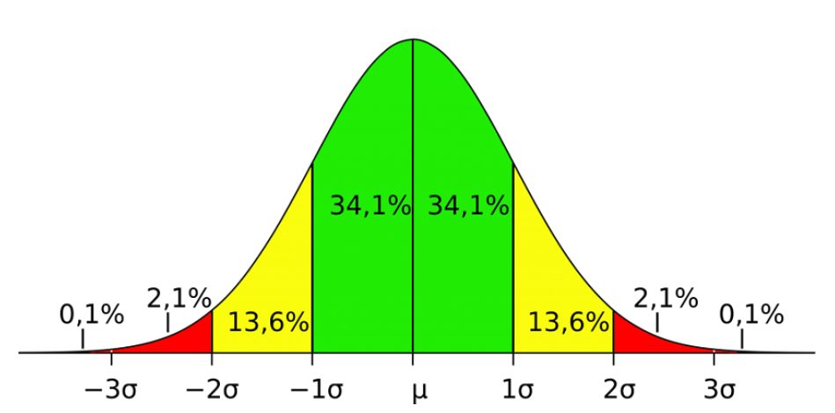
Superficie_cubierta_m2 y Barrios:
Se eliminaron outliers considerando desvíos y faltantes
de datos.

Slide 17
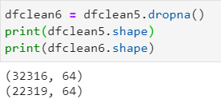
Rooms (nulls)..
Se consideró eliminar los registros nulos en Rooms pero se descartó por la gran cantidad y se decidió trabajar más sobre los valores
Usar Regex para completar
Alternativas completar con estimativos:
Completar los nulls con la media de Barrio y superficie cubierta
Usar naive_bayes para predecir Rooms de acuerdo a la cantidad de m2 cubiertos

Slide 18
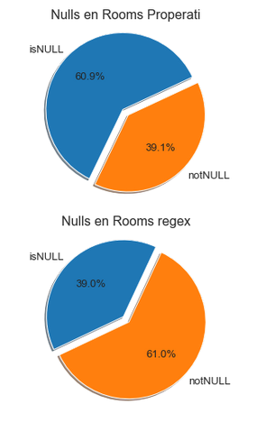
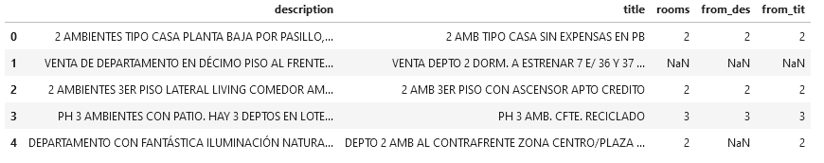
Columna Rooms..
Con regex sobre description y title buscamos reducir la cantidad de faltantes presentes en rooms.

Slide 19
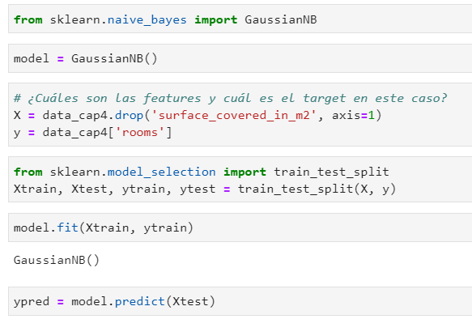
Naive_bayes en Rooms..
Nos propusimos utilizar naive_bayes para predecir Rooms de acuerdo a la cantidad de m2 cubiertos.

Slide 20
Resumen de limpieza..
Solo datos de CABA
Eliminar outliers
Estrategia para completar nulls (Regex, complemento de otra columna)
Eliminar nulls

Slide 21
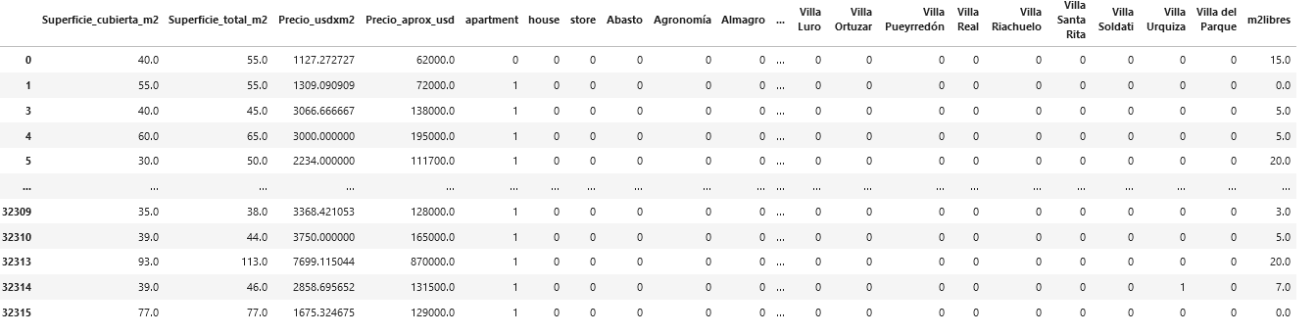
Dataset conformado.
Posterior a la limpieza y selección de datos valiosos, nuestro Dataset
tiene 20.700 filas y 65 columnas.

Slide 22
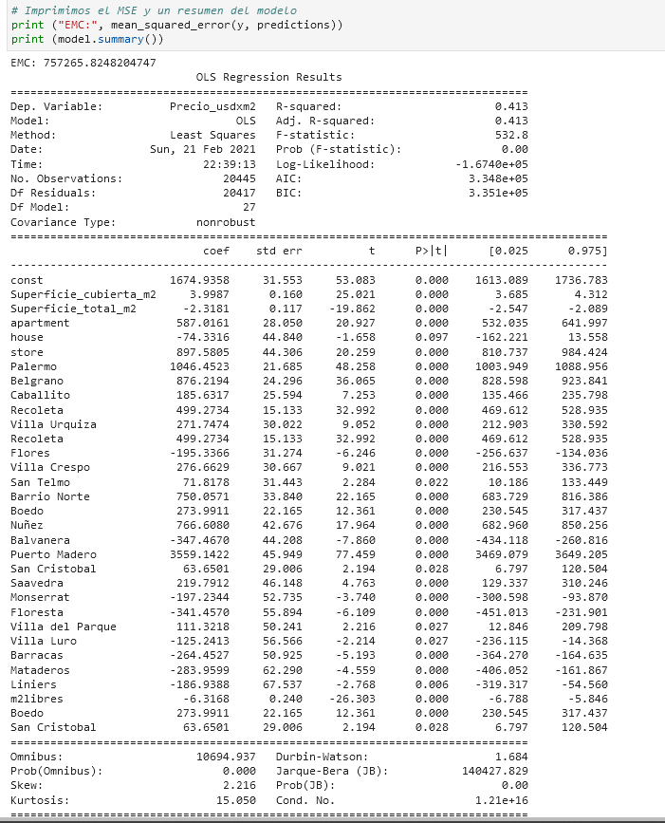

OLS
Barrios con mayores observaciones
Se eliminaron 2 Barrios
variables con P-value > 0.10

Slide 23
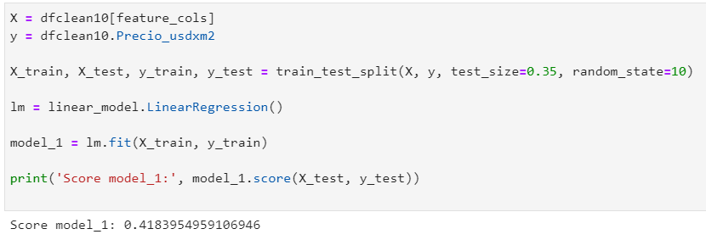
Modelos
Regresión Múltiple

Slide 24
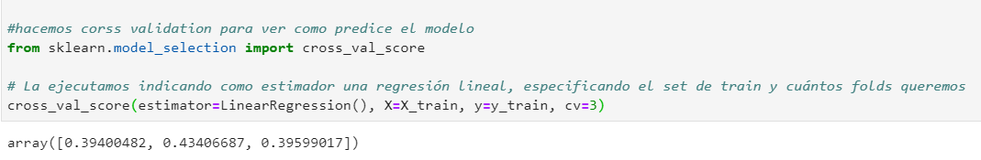
Modelos
Cross Validation

Slide 25
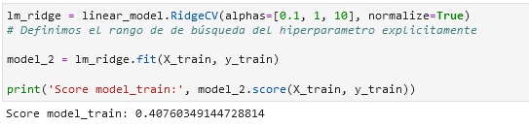
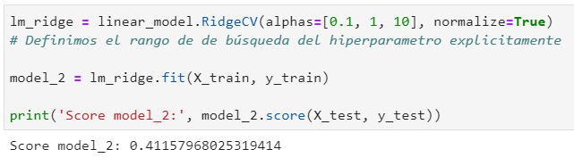
Modelos
Ridge

Slide 26
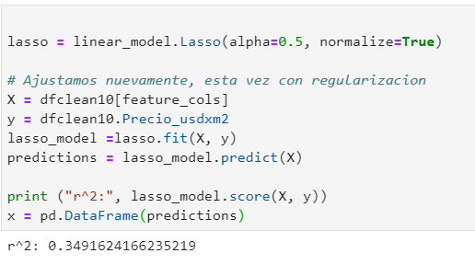
Modelos
Lasso

Slide 27
Modelos
Lasso

Slide 28
Conclusiones ...
El modelo mejora en performance con calidad de registros.
Encontramos gran cantidad de información en columnas descriptivas.
El Barrio, la superficie cubierta, Ambientes (rooms) son las features más influyentes en la conformación del precio.
La regularización del modelo reduce el r2, pero mejora la predicción.

